Slide 1

GEEKS PRODUTOS
Thiago Sampaio
Nova Plataforma
Email: thiago.sampaio@conductor.com.br

Slide 2
Autorizador Certificação
Fred Farias
TBH
Cronos
Alexandre Donardi
Gabriel Gonçalves
George Nunes
Heimdall
Íris
Pier
SGR
Marcos Filho
Marcelo Aguiar
Manoel Filho
Ramon Pereira
Anderson Leal
João Neto
Luan Coutinho
Magdiel
Everson Teixeira
Jefferson Cardoso
Fábio do Carmo
UFPB
Caio Moraes
Cinthya Ponce
Elcius
Fernando
Jefferson
Samuel
Victor
Walsan
Mateus de Oliveira
Falcon
Alexandre Donardi
Valber
Rodolfo
Gilson
Marcus
DevOps
QA
QA
Felipe Barros
Felipe Muniz Felix
José Mateus
Matheus Lucena
Matheus Lima
Thiago Diniz
Vinicius Ramos
Bruno Santos
Mateus Prestes
Marcelo Aleixo
Daniel Batista
José Alves
Henrique Almeida
Harpia
Alexandre Donardi
Francisco Batista
Ricardo Quirino
Full time: 25
Half time: 19
Total: 44
Líder/Coordenador, Desenvolvedor
Férias
São Paulo
Em formação
Desligado
Emprestado

Slide 3
Nova Plataforma Atividades “On Time Delivery”

Slide 4
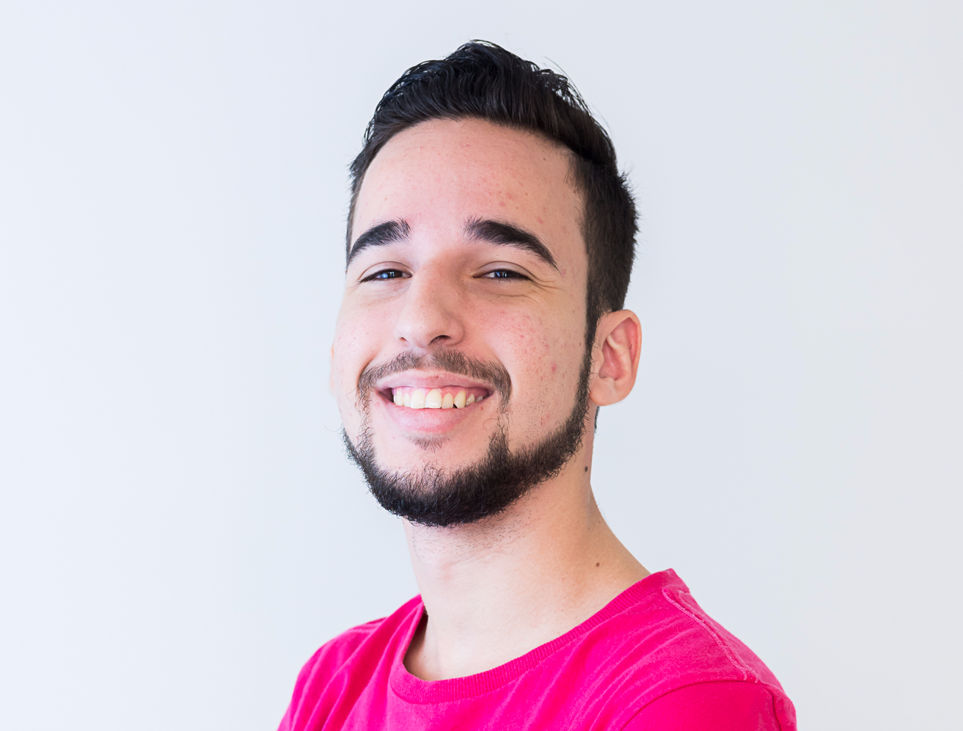
Seg
Ter
Qua
Qui
Sex
Sab
Dom
Seg
Ter
Qua
Qui
Sex
Produto Odin
Report de Atividades x Planejamento
22/10
26/10
15/10
19/10
Daniel Batista
Desenvolvedor
SKILLS | NÍVEL
Java | Alto
Python | Baixo
.Net | Alto
Banco de Dados | Médio
Infraestrutura | Médio
Arquitetura | Médio

Slide 5
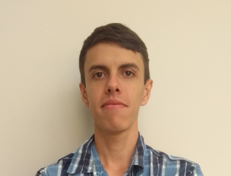
Seg
Ter
Qua
Qui
Sex
Sab
Dom
Seg
Ter
Qua
Qui
Sex
Produto Odin
Report de Atividades x Planejamento
22/10
26/10
15/10
19/10
José Alves
Desenvolvedor
SKILLS | NÍVEL
Java | Alto
Python | Baixo
.Net | Alto
Banco de Dados | Médio
Infraestrutura | Médio
Arquitetura | Médio

Slide 6
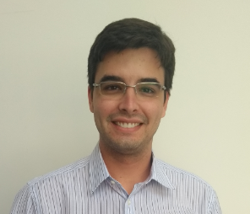
Produto Autorizador
Seg
Ter
Qua
Qui
Sex
Sab
Dom
Seg
Ter
Qua
Qui
Sex
Report de Atividades x Planejamento
22/10
26/10
15/10
19/10
Fred Farias
Líder/Coord./Dev
SKILLS | NÍVEL
Java | Alto
Python | Baixo
.Net | Médio
Banco de Dados | Médio
Infraestrutura | Médio
Arquitetura | Médio

Slide 7
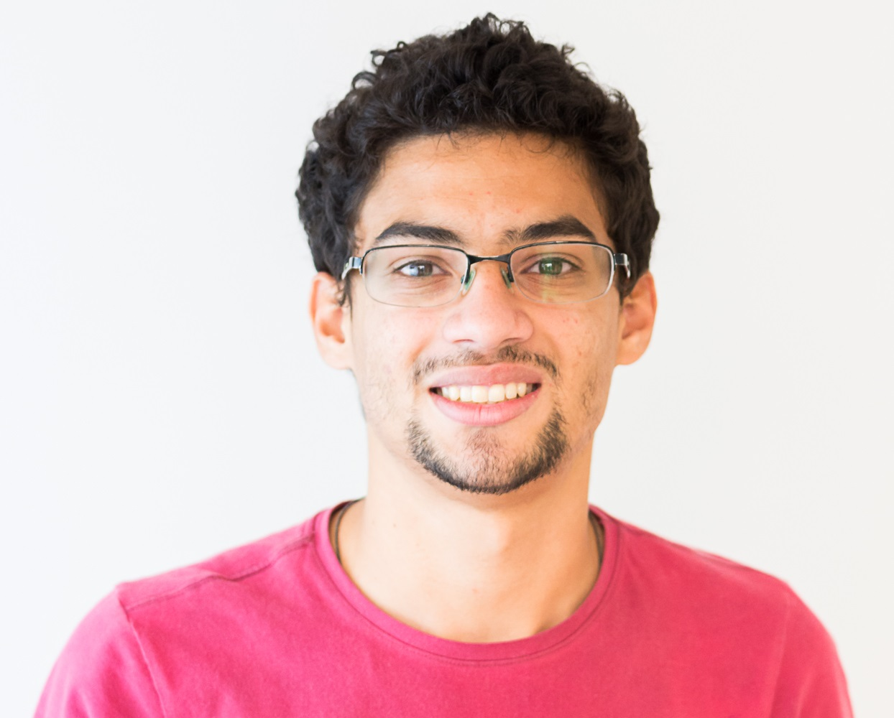
Produto Certificação
Seg
Ter
Qua
Qui
Sex
Sab
Dom
Seg
Ter
Qua
Qui
Sex
Report de Atividades x Planejamento
22/10
26/10
15/10
19/10
Bruno Santos
Desenvolvedor
SKILLS | NÍVEL
Java | Alto
Python | Baixo
.Net | Médio
Banco de Dados | Médio
Infraestrutura | Baixo
Arquitetura | Médio

Slide 8
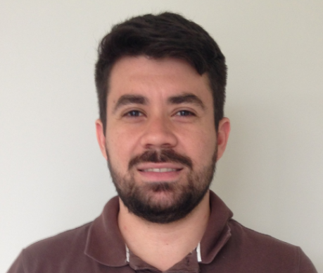
Produto Certificação
Seg
Ter
Qua
Qui
Sex
Sab
Dom
Seg
Ter
Qua
Qui
Sex
Report de Atividades x Planejamento
22/10
26/10
15/10
19/10
Mateus Prestes
Desenvolvedor
SKILLS | NÍVEL
Java | Alto
Python | Baixo
.Net | Médio
Banco de Dados | Médio
Infraestrutura | Baixo
Arquitetura | Médio

Slide 9
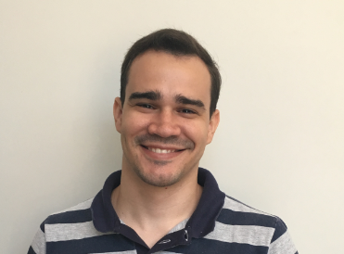
Seg
Ter
Qua
Qui
Sex
Sab
Dom
Seg
Ter
Qua
Qui
Sex
Produto Heimdall
Report de Atividades x Planejamento
22/10
26/10
15/10
19/10
Marcos Antônio
Líder/Coord./Dev
SKILLS | NÍVEL
Java | Alto
Python | Baixo
.Net | Baixo
Banco de Dados | Alto
Infraestrutura | Médio
Arquitetura | Alto

Slide 10
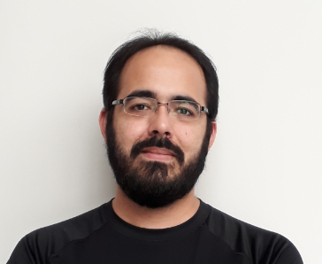
Seg
Ter
Qua
Qui
Sex
Sab
Dom
Seg
Ter
Qua
Qui
Sex
Produto Heimdall
Report de Atividades x Planejamento
22/10
26/10
15/10
19/10
Marcelo Aguiar
Desenvolvedor
SKILLS | NÍVEL
Java | Alto
Python | Baixo
.Net | Baixo
Banco de Dados | Médio
Infraestrutura | Baixo
Arquitetura | Médio

Slide 11
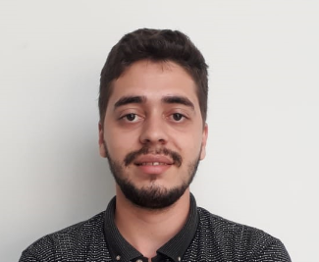
Seg
Ter
Qua
Qui
Sex
Sab
Dom
Seg
Ter
Qua
Qui
Sex
Produto Heimdall
Report de Atividades x Planejamento
22/10
26/10
15/10
19/10
Manoel Dijalma
Desenvolvedor
SKILLS | NÍVEL
Java | Alto
Python | Baixo
.Net | Baixo
Banco de Dados | Médio
Infraestrutura | Baixo
Arquitetura | Médio

Slide 12
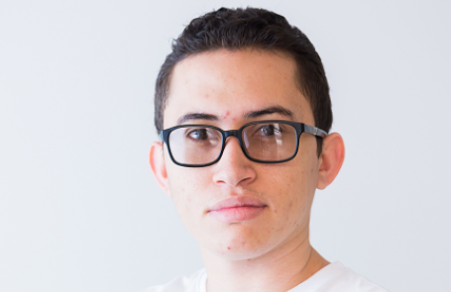
Produto Pier
Seg
Ter
Qua
Qui
Sex
Sab
Dom
Seg
Ter
Qua
Qui
Sex
Report de Atividades x Planejamento
22/10
26/10
15/10
19/10
Magdiel
Coordenador
SKILLS | NÍVEL
Java | Alto
Python | Baixo
.Net | Baixo
Banco de Dados | Médio
Infraestrutura | Baixo
Arquitetura | Baixo

Slide 13
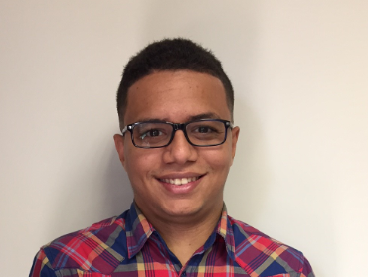
Produto Pier
Seg
Ter
Qua
Qui
Sex
Sab
Dom
Seg
Ter
Qua
Qui
Sex
Report de Atividades x Planejamento
22/10
26/10
15/10
19/10
Jefferson Cardoso
Desenvolvedor
SKILLS | NÍVEL
Java | Alto
Python | Baixo
.Net | Baixo
Banco de Dados | Médio
Infraestrutura | Baixo
Arquitetura | Baixo

Slide 14
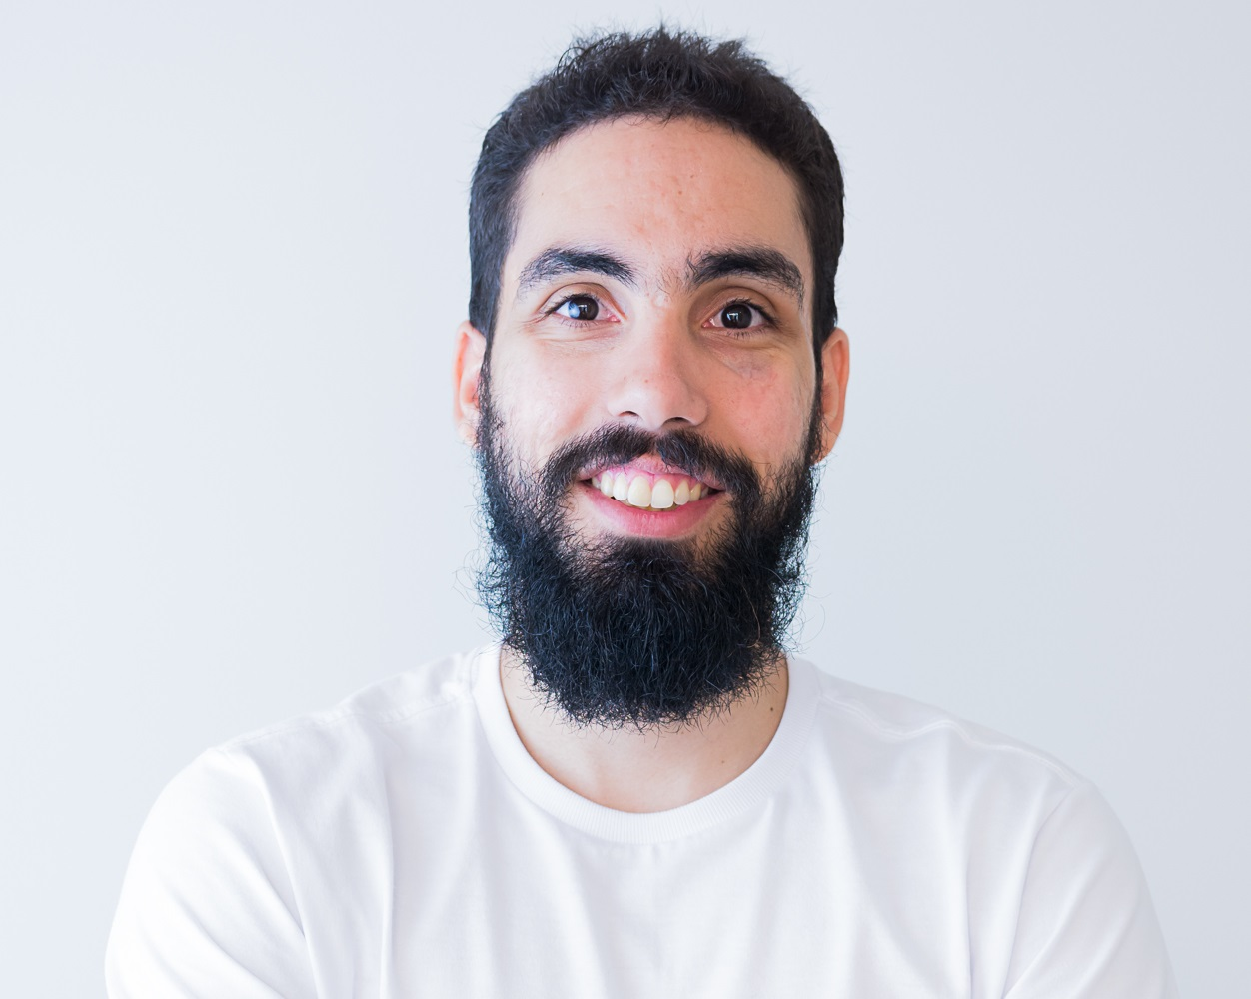
Produto Íris
Seg
Ter
Qua
Qui
Sex
Sab
Dom
Seg
Ter
Qua
Qui
Sex
Report de Atividades x Planejamento
22/10
26/10
15/10
19/10
Ramon Pereira
Líder/Coord./Dev
SKILLS | NÍVEL
Java | Alto
Python | Baixo
.Net | Baixo
Banco de Dados | Alto
Infraestrutura | Alto
Arquitetura | Alto

Slide 15
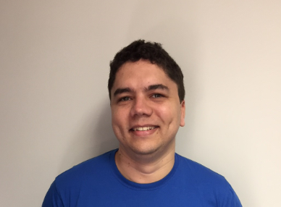
Produto Íris
Seg
Ter
Qua
Qui
Sex
Sab
Dom
Seg
Ter
Qua
Qui
Sex
Report de Atividades x Planejamento
22/10
26/10
15/10
19/10
Anderson de Oliveira
Desenvolvedor
SKILLS | NÍVEL
Java | Alto
Python | Baixo
.Net | Baixo
Banco de Dados | Médio
Infraestrutura | Baixo
Arquitetura | Baixo

Slide 16
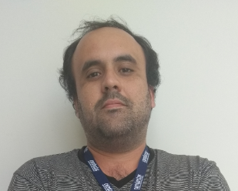
Produto Íris
Seg
Ter
Qua
Qui
Sex
Sab
Dom
Seg
Ter
Qua
Qui
Sex
Report de Atividades x Planejamento
22/10
26/10
15/10
19/10
João Teodoro
Desenvolvedor
SKILLS | NÍVEL
Java | Médio
Python | Baixo
.Net | Baixo
Banco de Dados | Baixo
Infraestrutura | Baixo
Arquitetura | Baixo

Slide 17
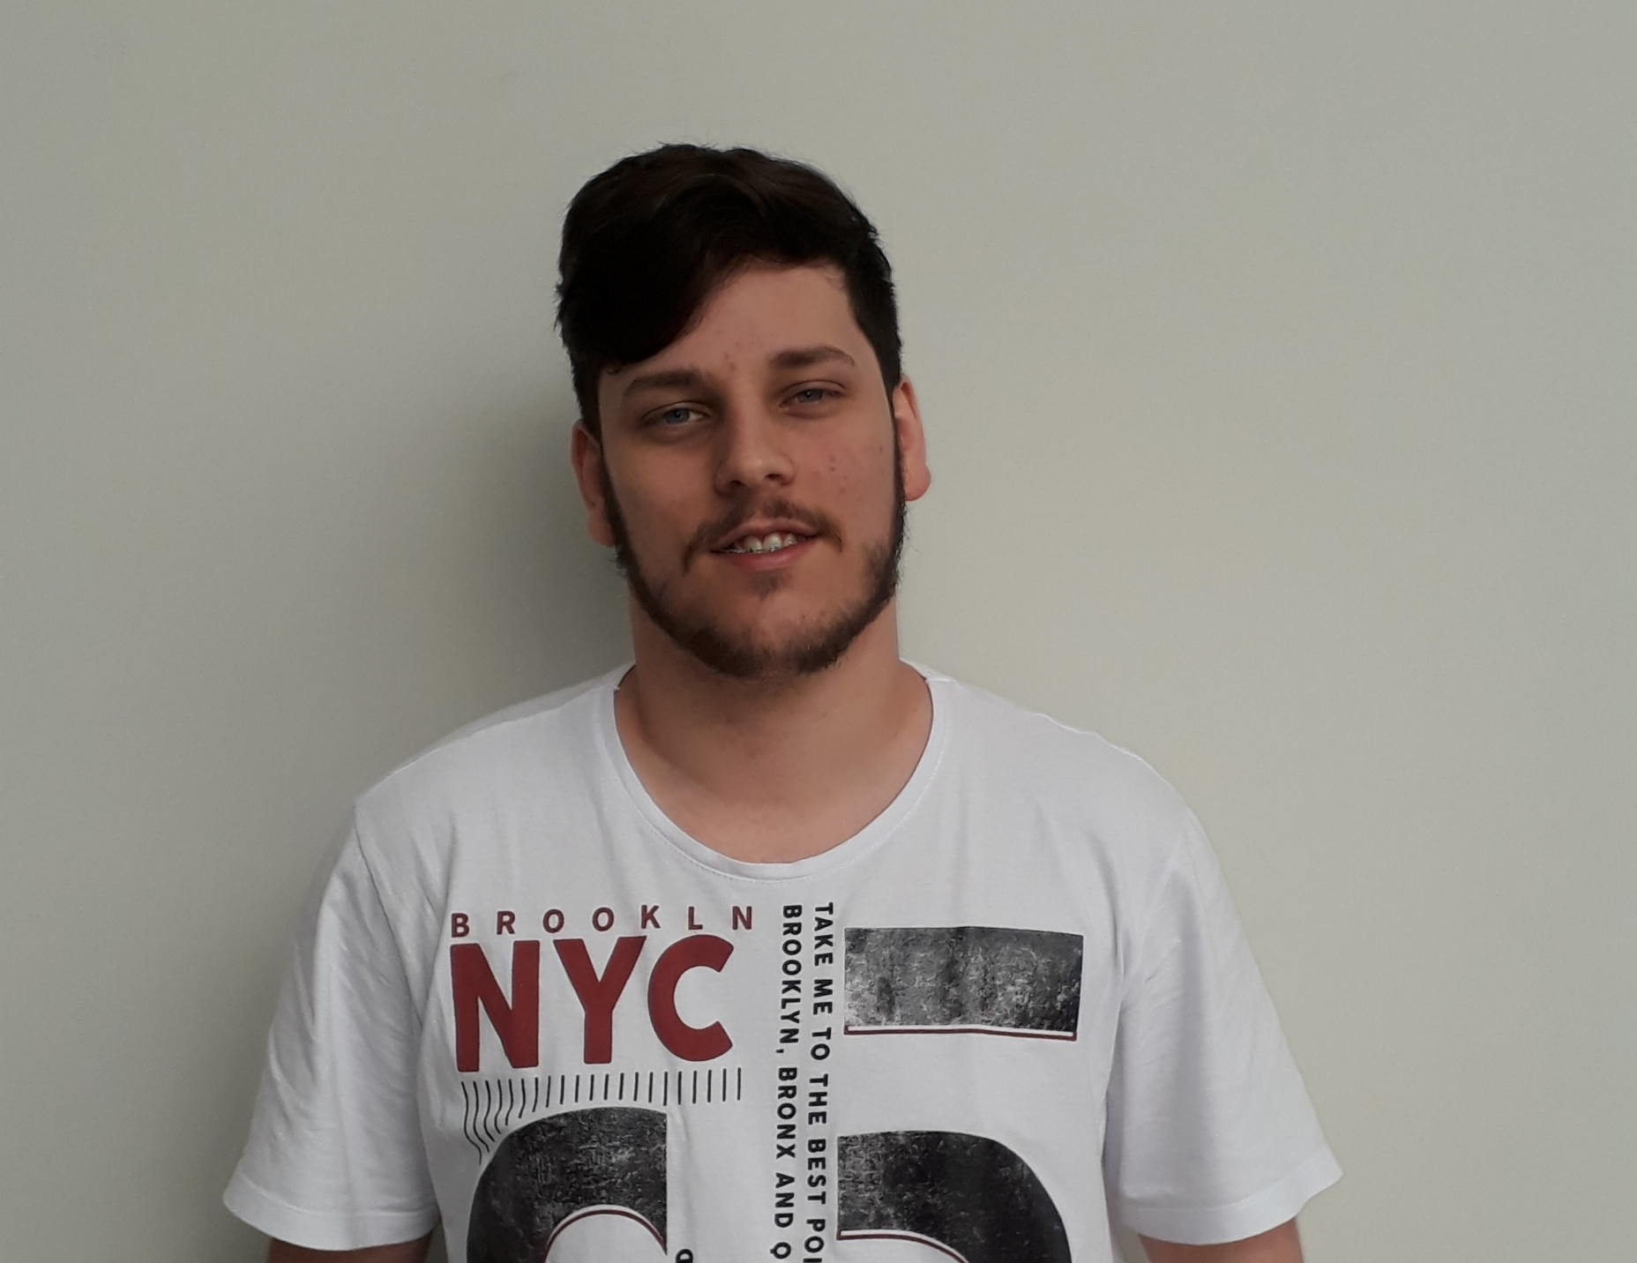
Produto Íris
Seg
Ter
Qua
Qui
Sex
Sab
Dom
Seg
Ter
Qua
Qui
Sex
Report de Atividades x Planejamento
22/10
26/10
15/10
19/10
Luan Coutinho
Desenvolvedor
SKILLS | NÍVEL
Java | Médio
Python | Baixo
.Net | Baixo
Banco de Dados | Baixo
Infraestrutura | Baixo
Arquitetura | Baixo

Slide 18
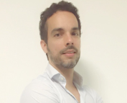
Nova Plataforma
Seg
Ter
Qua
Qui
Sex
Sab
Dom
Seg
Ter
Qua
Qui
Sex
Report de Atividades x Planejamento
22/10
26/10
15/10
19/10
Alexandre Donardi
Nova Plataforma
SKILLS | NÍVEL
Microsoft | Alto
Processos | Alto
.Net | Alto
Banco de Dados | Alto
Infraestrutura | Alto
Arquitetura | Alto

Slide 19
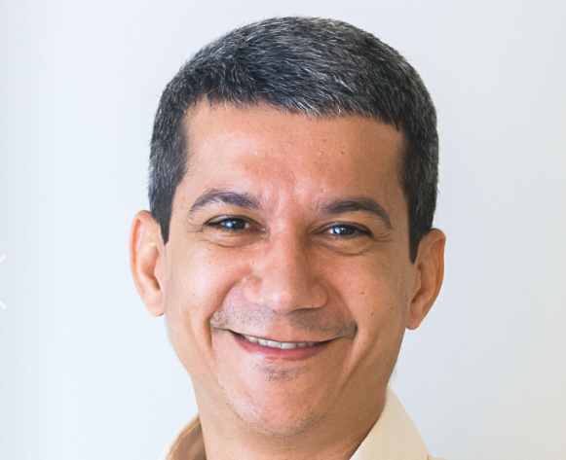
Produto Jarvis
Seg
Ter
Qua
Qui
Sex
Sab
Dom
Seg
Ter
Qua
Qui
Sex
Report de Atividades x Planejamento
22/10
26/10
15/10
19/10
Valber Paulino
Sênior
SKILLS | NÍVEL
Java | Alto
Python | Baixo
.Net | Baixo
Banco de Dados | Alto
Infraestrutura | Baixo
Arquitetura | Alto

Slide 20
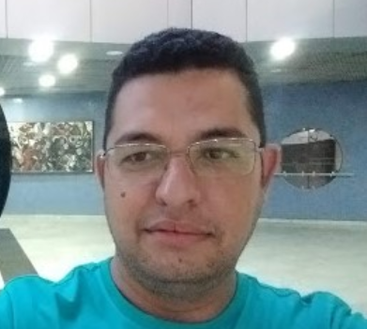
Produto Jarvis
Seg
Ter
Qua
Qui
Sex
Sab
Dom
Seg
Ter
Qua
Qui
Sex
Report de Atividades x Planejamento
22/10
26/10
15/10
19/10
Rodolfo Freire
Desenvolvedor
SKILLS | NÍVEL
Java | Alto
Python | Baixo
.Net | Médio
Banco de Dados | Médio
Infraestrutura | Baixo
Arquitetura | Médio

Slide 21
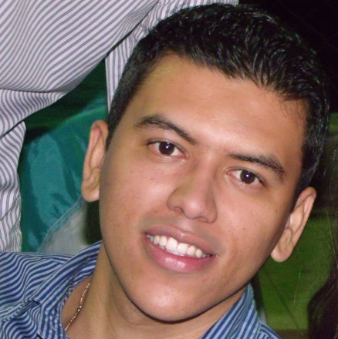
Produto Jarvis
Seg
Ter
Qua
Qui
Sex
Sab
Dom
Seg
Ter
Qua
Qui
Sex
Report de Atividades x Planejamento
22/10
26/10
15/10
19/10
Gilson Filho
Desenvolvedor
SKILLS | NÍVEL
Java | Alto
Python | Baixo
.Net | Baixo
Banco de Dados | Médio
Infraestrutura | Baixo
Arquitetura | Médio

Slide 22
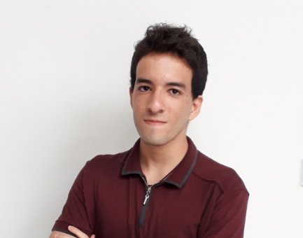
Produto Cronos
Seg
Ter
Qua
Qui
Sex
Sab
Dom
Seg
Ter
Qua
Qui
Sex
Report de Atividades x Planejamento
22/10
26/10
15/10
19/10
Gabriel Gonçalves
Estagiário
SKILLS | NÍVEL
Java | Médio
Python | Médio
.Net | Baixo
Banco de Dados | Baixo
Infraestrutura | Baixo
Arquitetura | Baixo

Slide 23
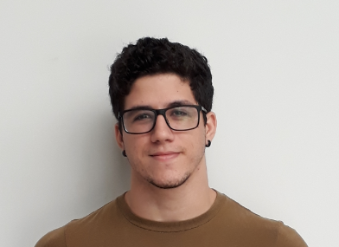
Produto Cronos
Seg
Ter
Qua
Qui
Sex
Sab
Dom
Seg
Ter
Qua
Qui
Sex
Report de Atividades x Planejamento
22/10
26/10
15/10
19/10
George Nunes
Estagiário
SKILLS | NÍVEL
Java | Médio
Python | Médio
.Net | Baixo
Banco de Dados | Baixo
Infraestrutura | Baixo
Arquitetura | Baixo

Slide 24
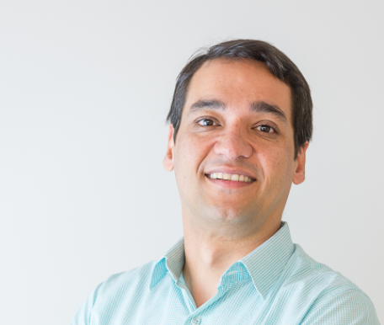
Treinamento UFPB
Seg
Ter
Qua
Qui
Sex
Sab
Dom
Seg
Ter
Qua
Qui
Sex
Report de Atividades x Planejamento
22/10
26/10
15/10
19/10
Atividades
Felipe Felix [EMBOSSING] - Análise - 03/03 [EMBOSSING] - Análise - 03/03 [EMBOSSING] - Análise - 02/03 [EMBOSSING] - Desenvolvimento [EMBOSSING] - Análise [EMBOSSING] - Correção José Mateus de Lima Porto [FATURAS] - Implantação [FATURAS] - Desenvolvimento - Arquivo Financial Matheus Rodrigues de Oliveira [ECF] - Implantação [ECF] - Correção Matheus Alencar de Medeiros Lucena [CARTA SENHA] - Implantação [CARTA SENHA] - Correção Matheus Lima Tavares da Costa [SEGUROS] - Análise - 04/04 [SEGUROS] - Análise - 04/04 [SEGUROS] - Implementação - 01/01 [SEGUROS] - Análise - 03/04 [SEGUROS] - Correção - 01/01 [SEGUROS] - Análise 02/04 Vinicius Ramos Filho [ESCRITÓRIO DE COBRANÇA] - Desenvolvimento - 04/04 [ESCRITÓRIO DE COBRANÇA] - Análise - 02/02 - (SERASA) - JEITTO [ESCRITÓRIO DE COBRANÇA] - Desenvolvimento - 04/04 [ESCRITÓRIO DE COBRANÇA] - Análise - 02/02 [ESCRITÓRIO DE COBRANÇA] - Desenvolvimento - 03/04 [ESCRITÓRIO DE COBRANÇA] - Desenvolvimento - 02/04
Fábio do Carmo
Coordenador
NOME | FUNÇÃO
Matheus Oliveira | Pleno
Felipe Barros | Estagiário
Felipe Felix | Estagiário
Jose Porto | Estagiário
Matheus Lucena | Estagiário
Matheus Costa | Estagiário
Vinicius Filho | Estagiário
Thiago Diniz | Estagiário

Slide 25
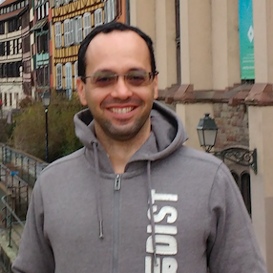
Treinamento UFPB
Seg
Ter
Qua
Qui
Sex
Sab
Dom
Seg
Ter
Qua
Qui
Sex
Report de Atividades x Planejamento
22/10
26/10
15/10
19/10
Alisson Brito
Executado | Planejado
Continuação das Atividades | Continuação das Atividades
Preparação para 2ª apresentação | Preparação para 3ª apresentação
Coordenador
ALUNO | FUNÇÃO
Natanael | Estagiário
Victor | Estagiário
Leandro | Estagiário
Cynthia | Estagiário
Elcius | Estagiário
Johannes | Estagiário
Jefferson | Estagiário
Walsan | Estagiário
Temas | Duplas
Autorização no blockchain | Fernando e Victor
Geração de Faturas pelo blockchain | Leandro e Cynthia
Smart Contracts | Elcius e Johannes
Análise Crédito via blockchain | Jefferson e Walsan
Processamento de pagamentos via blockchain | Natanael

